Slide 1


Projeto:
Pr002-2021
Tutor: Alexandre Neves
Tutorado: Vinicius Mesquini

Slide 2


Cronograma e Gerenciamento de Atividades.
O projeto deverá ser desenvolvido em linguagem web (Ex: JS, Php, Python), a proposta deste projeto consiste em criar uma aplicação capaz de criar cronogramas de atividades e o gerenciamento destas atividades, propondo tornar a criação de cronogramas e gerenciamento de atividades muito mais dinâmica e automatizado, contendo prazos de expiração, envio de relatórios e também alertas para o usuário.

Slide 3



1
Banco de dados
modelagem do baco, ferramentas utilizadas
SUMÁRIO/ ASSUNTO/ TÍTULO
2
3
4
Backend
Tecnologias utilizadas para construção da API, exemplos
Frontend
Tecnologias utilizadas para construção da aplicação Web, exemplos
Aplicativo
Tecnologias utilizadas para construção da aplicação móvel, exemplos

Slide 4

01
Banco de dados
Modelagem: BRModelo
criação do banco: Postgre

Slide 5
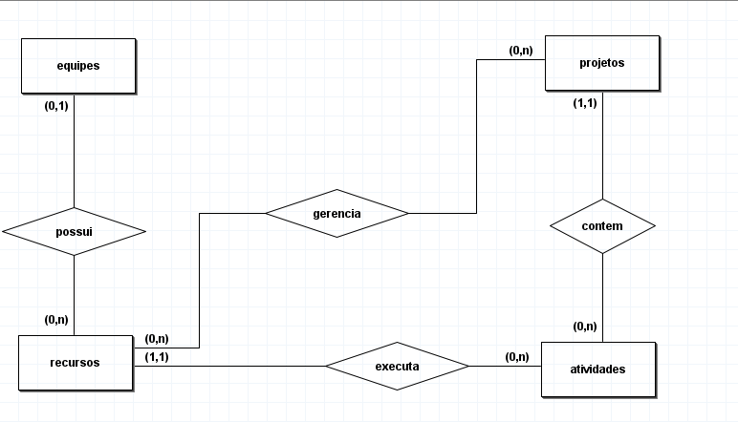
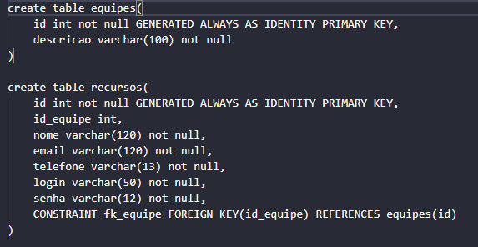

Banco
de dados
Modelagem
SQL

Slide 6
02
Backend
Tecnologia: PHP - Laravel

Slide 7
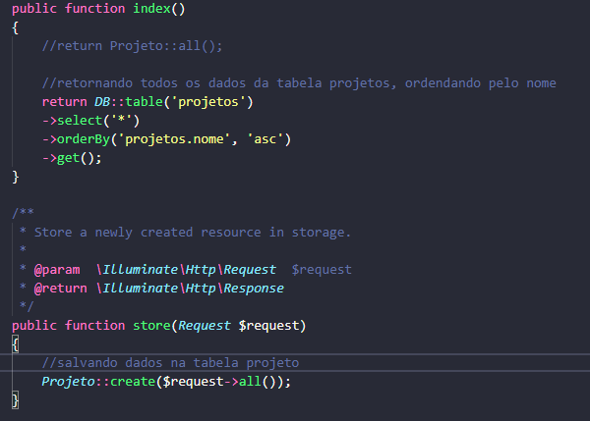
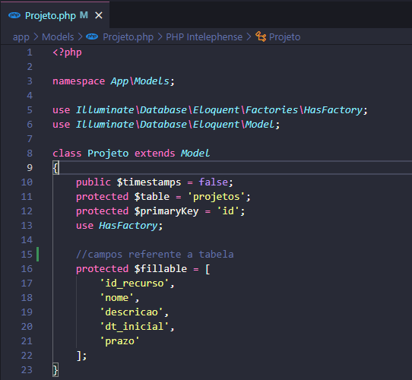
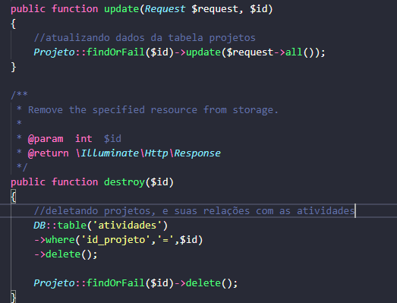
Estrutura do código backend
Model
controller
Routes
views

Slide 8
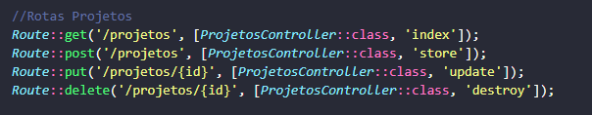
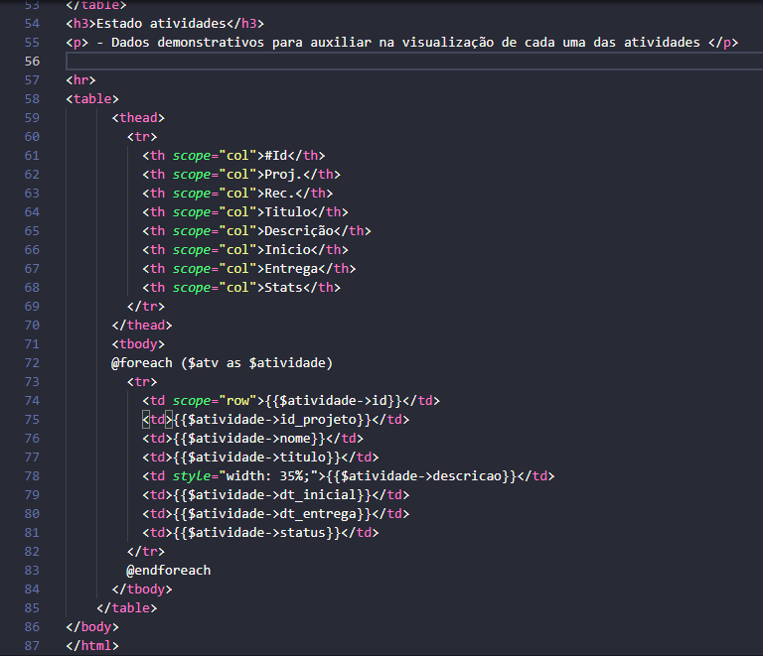
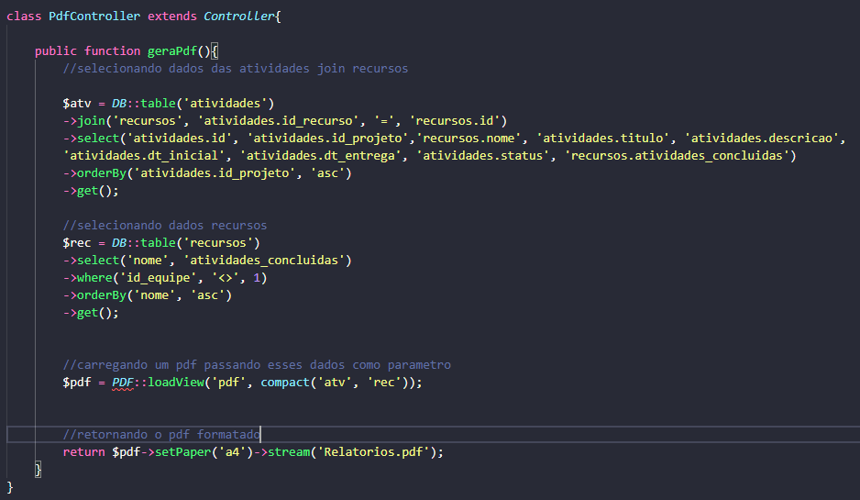
Estrutura do código backend
Model
controller
Routes
views

Slide 9
03
Frontend
Tecnologia: Angular

Slide 10
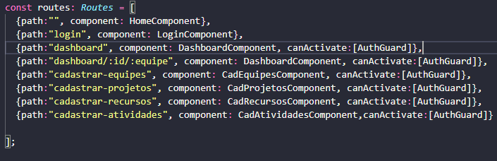
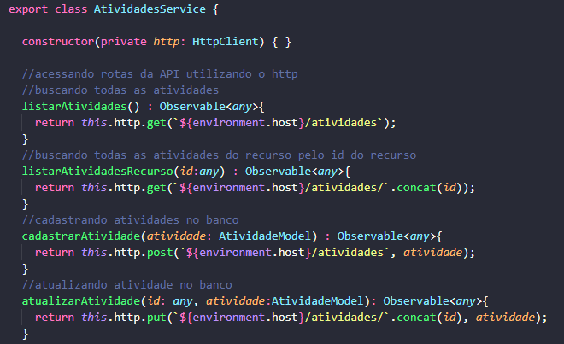
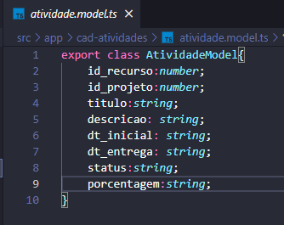
Estrutura do código frontend
Model
components
Routes
services

Slide 11
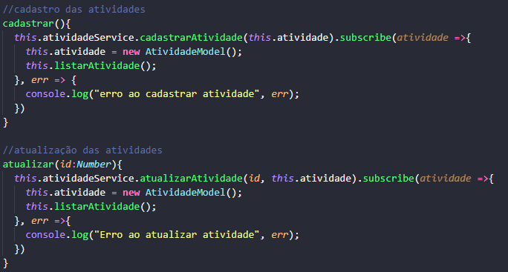
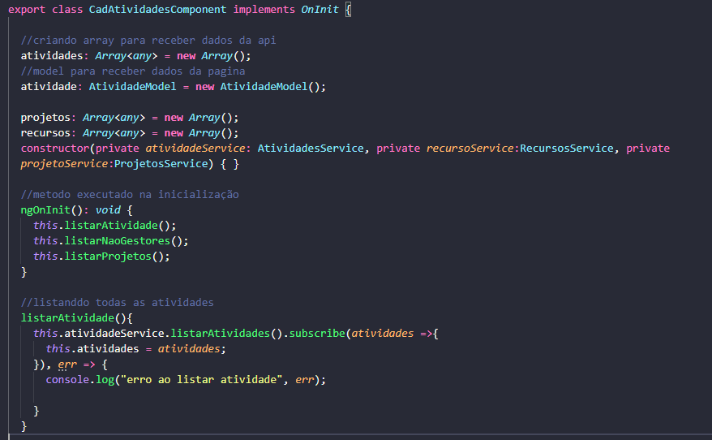
Estrutura do código frontend
Model
components
Routes
services

Slide 12
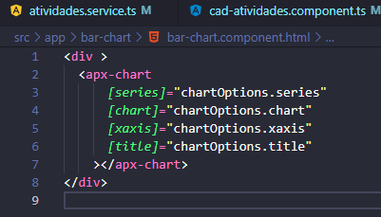
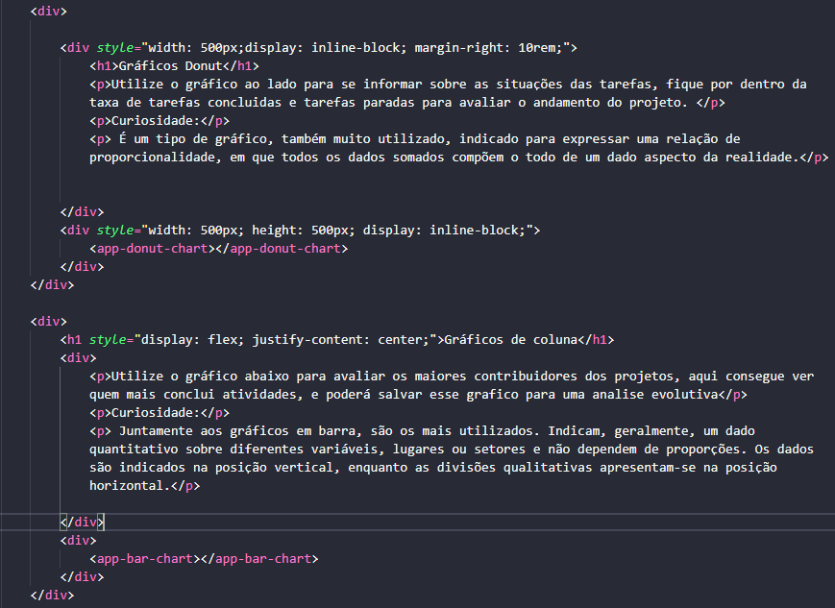
Estrutura do código frontend
Model
components
Routes
services

Slide 13
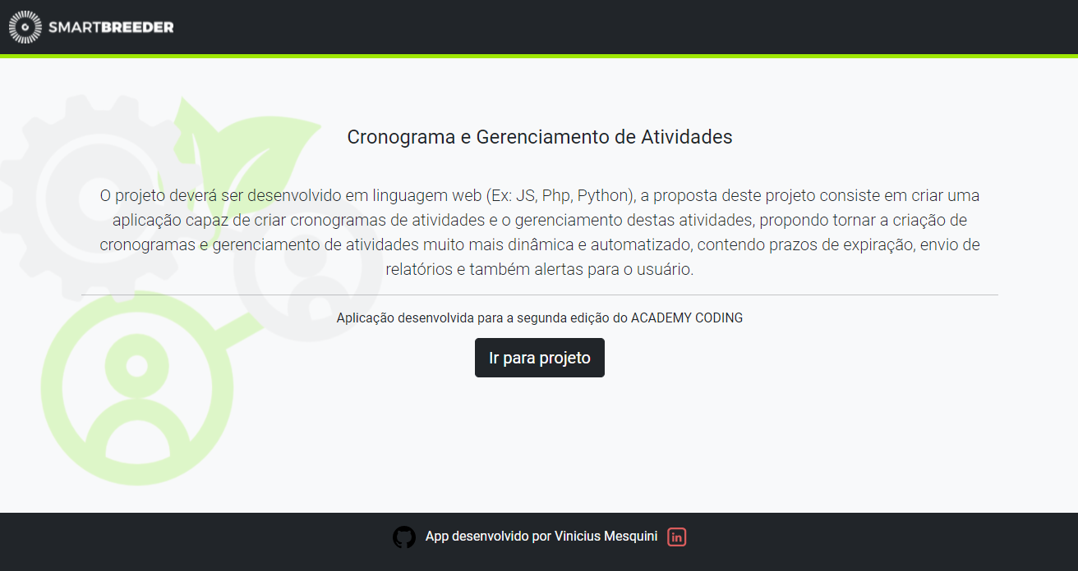
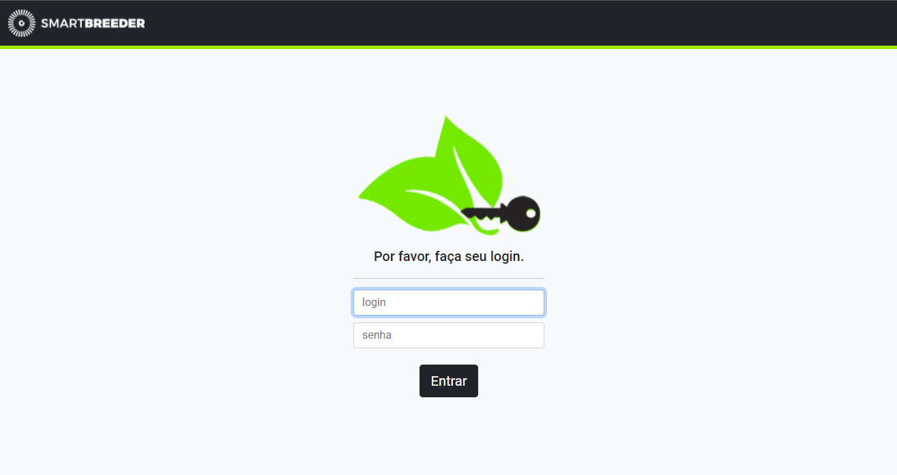
Estrutura do código frontend
Model
components
Routes
services

Slide 14
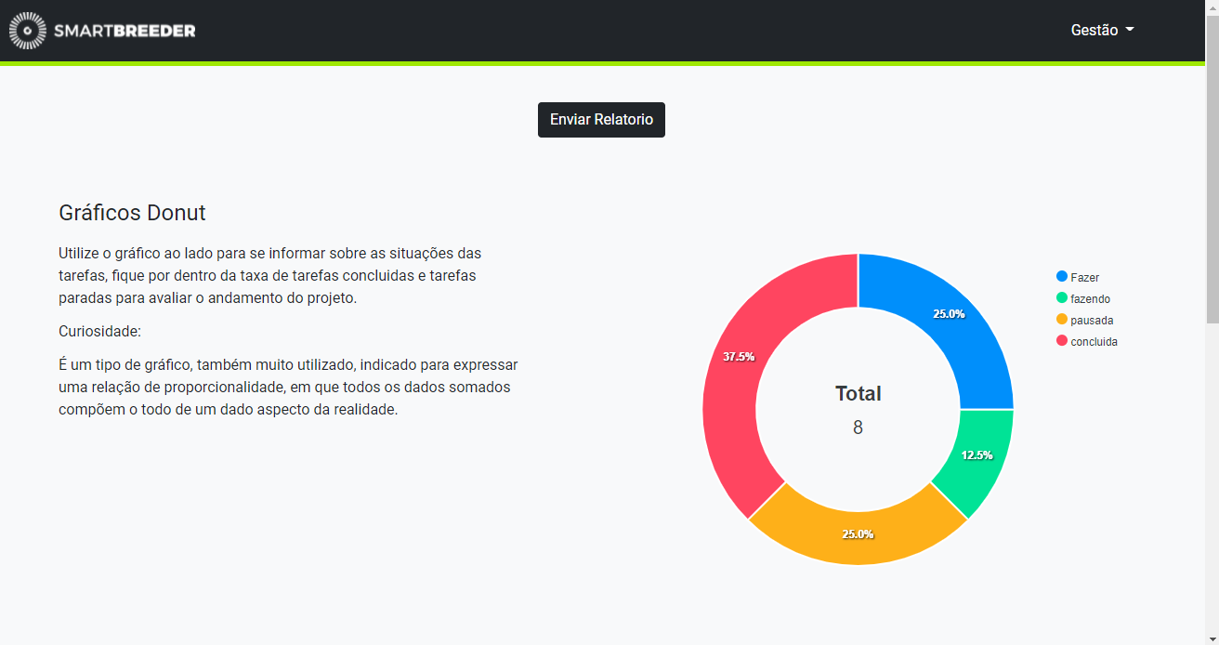
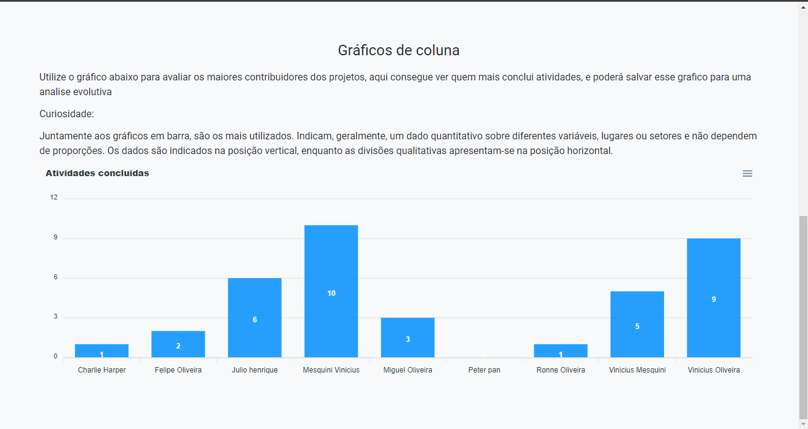
Estrutura do código frontend
Model
components
Routes
services

Slide 15
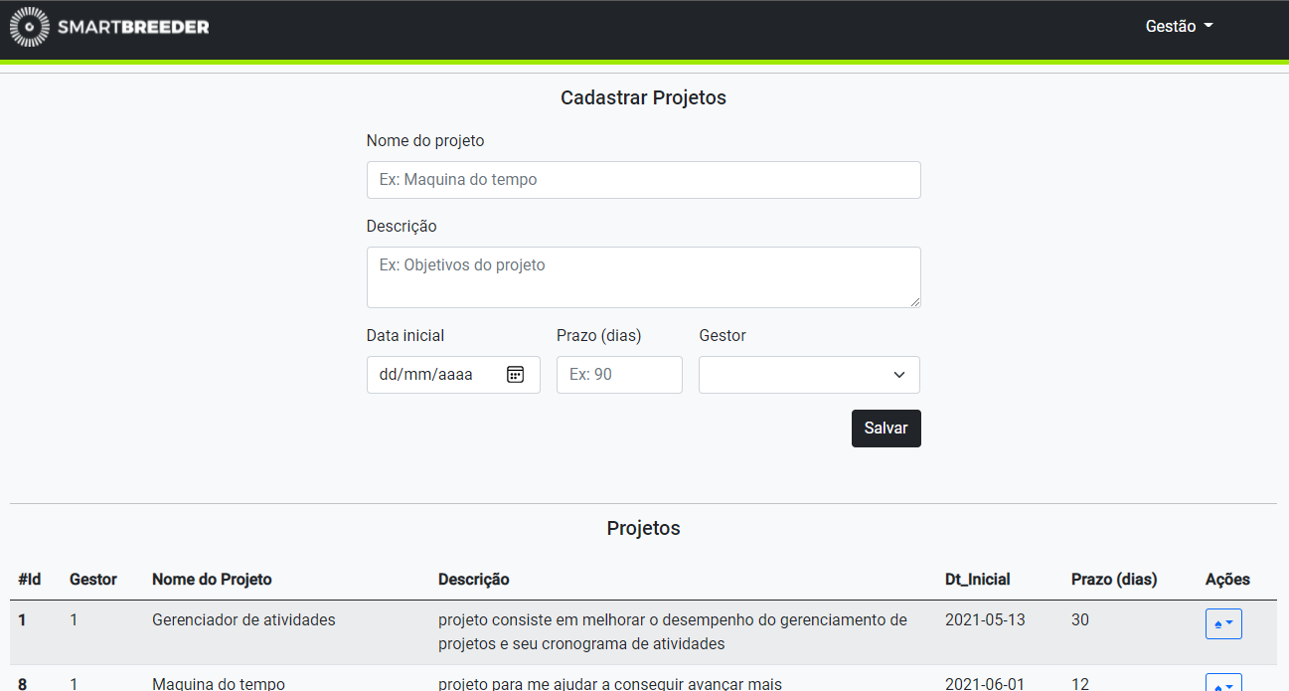
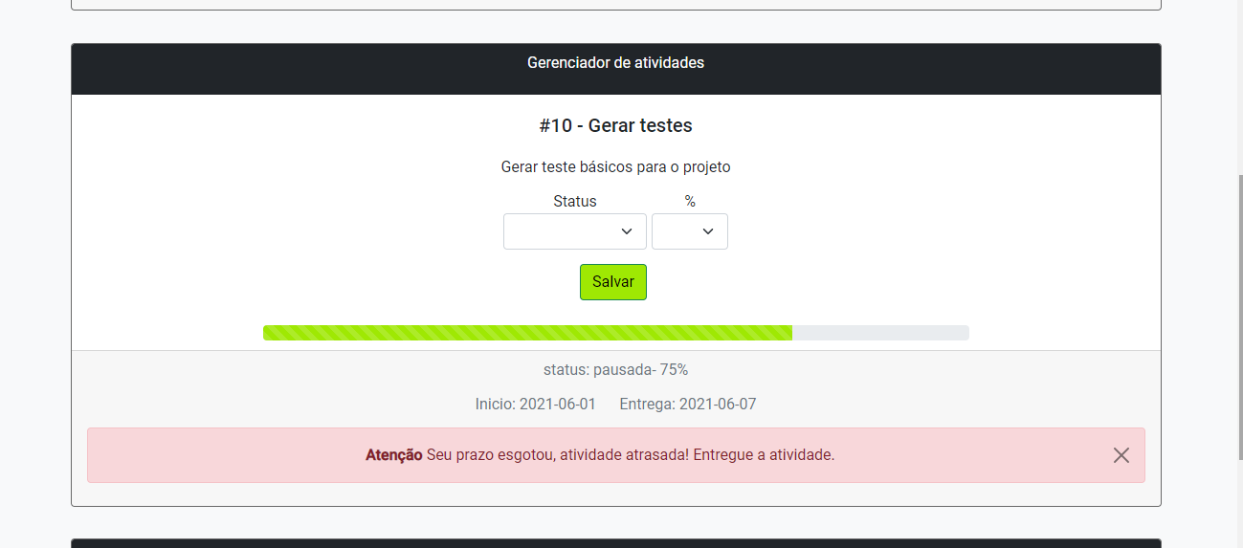
Estrutura do código frontend
Model
components
Routes
services

Slide 16
04
Aplicativo
Tecnologia: ionic

Slide 17
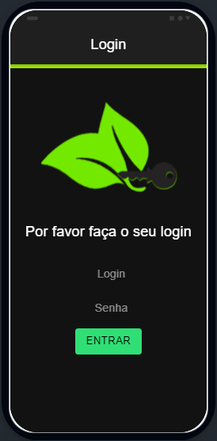
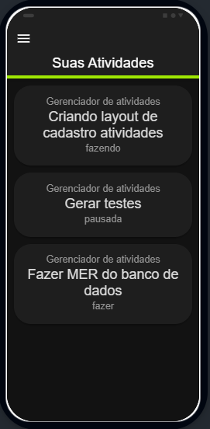
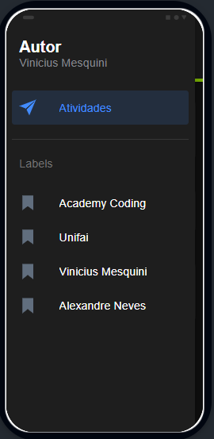
Ionic
App

Slide 18

OBRIGADO!
Apresentação Academy Conding 2.0 - YouTube

